Slide 1
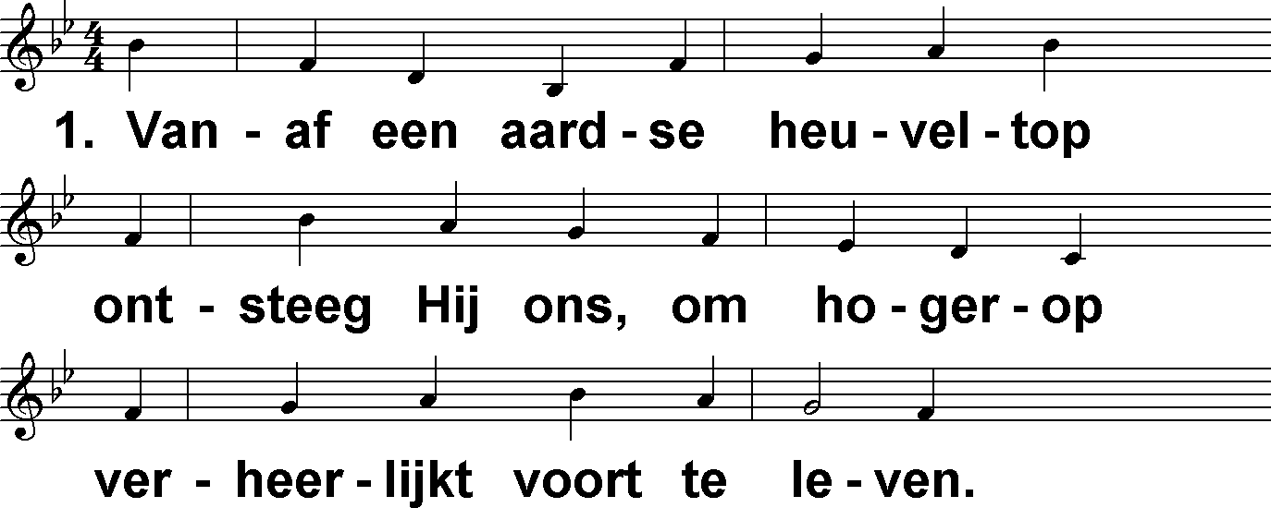
Vanaf een aardse heuveltop (WK 191) t. A. Maasland; m. Evangelische gezangen 1806

Slide 2
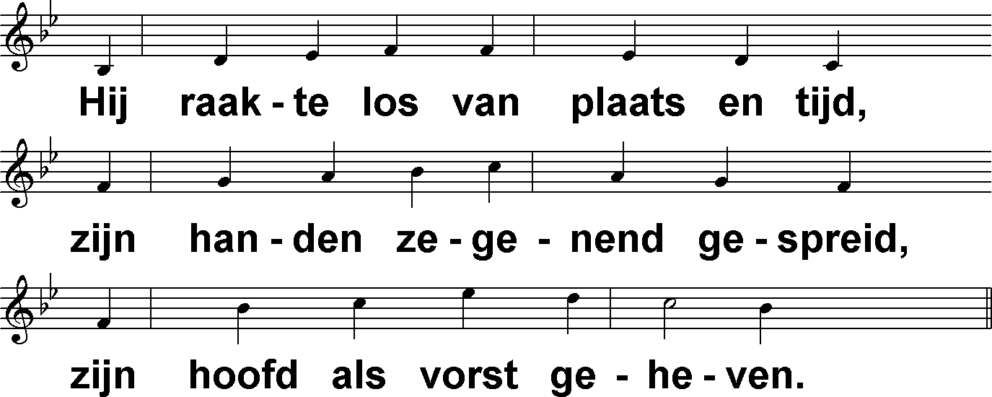
Vanaf een aardse heuveltop (WK 191) t. A. Maasland; m. Evangelische gezangen 1806

Slide 3
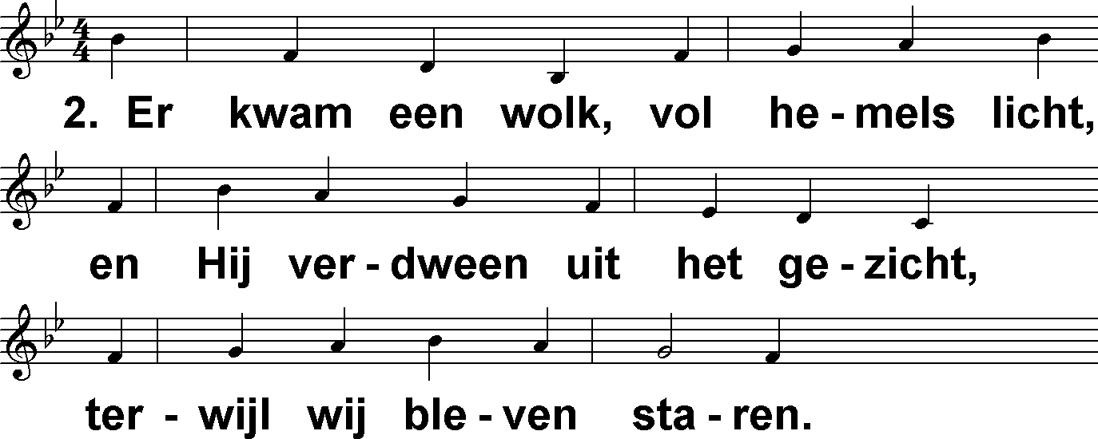
Vanaf een aardse heuveltop (WK 191) t. A. Maasland; m. Evangelische gezangen 1806

Slide 4
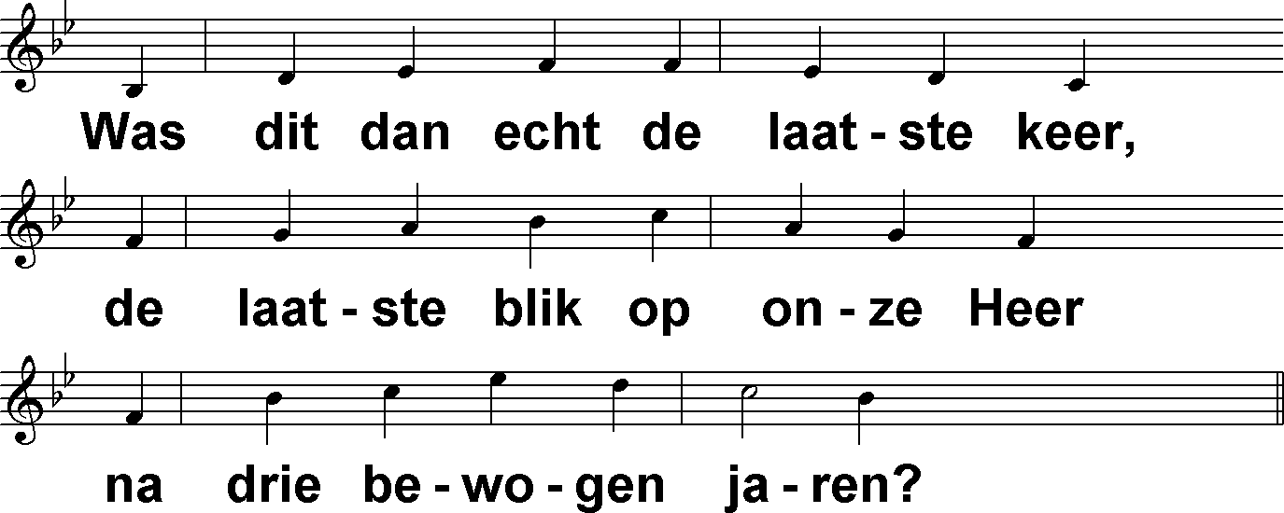
Vanaf een aardse heuveltop (WK 191) t. A. Maasland; m. Evangelische gezangen 1806

Slide 5
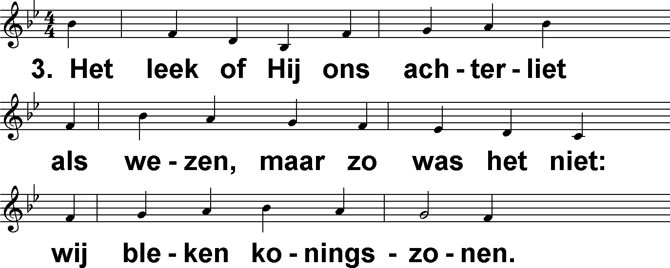
Vanaf een aardse heuveltop (WK 191) t. A. Maasland; m. Evangelische gezangen 1806

Slide 6
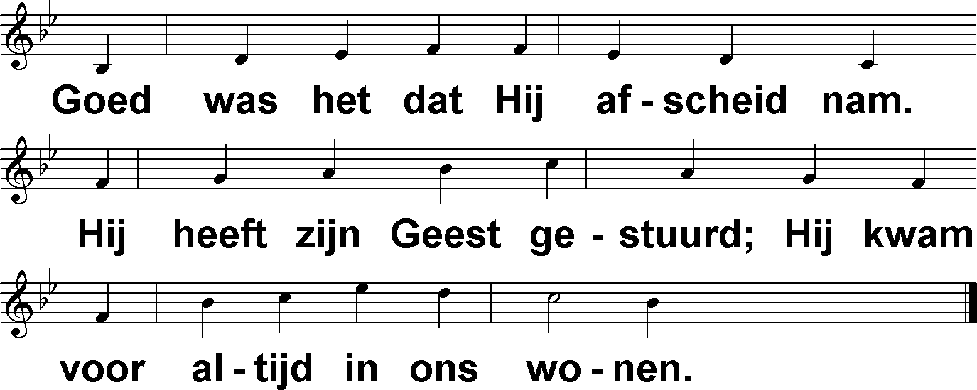
Vanaf een aardse heuveltop (WK 191) t. A. Maasland; m. Evangelische gezangen 1806

